Slide 1


Kada brzi JSON nije dovoljno brz
Notes:
Rikard Pavelić – Nova Generacija Softvera d.o.o.
Marko Elezović – Element d.o.o.

Slide 2
Uvod
Java serijalizacija
Xstream
Protocol Buffers
Thrift
Jackson
Notes:
Java serijalizacija je dobra unutar JVMa kada je ista verzija libraryja – no, problemi sa razlicitim Java/Scala verzijama.
Xstream je OK, dosta konfigurabilan, no u zadnje vrijeme JSON >> XML
Protobuf – binary format, dobra podrška u većini jezika, brz, zahteva DSL ili anotacije.
Thrift – ne samo za opis podataka već cross-language interop (servisi)
Jackson – JSON je intuitivan za korištenje u browser, dobar odnos čitljivosti i veličine
NoSQL koristi BSON za storage, no BSON pomaže samo pri spremanju data typeove, neće eliminirati shemu u svakom dokumenu (postoji ~ 4x overhead)

Slide 3
Jackson Databind
Za simple case – dovoljan je POJO
Refleksija
Što precizniji to ružniji kod (šuma anotacija)
Relativno brz
Može se još ubrzati sa Afterburnerom

Slide 4
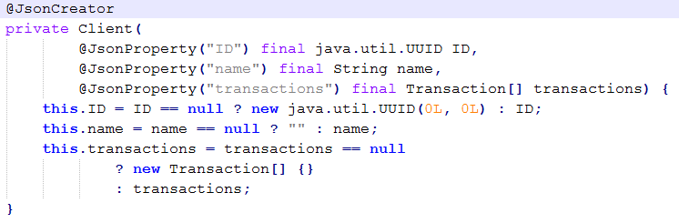
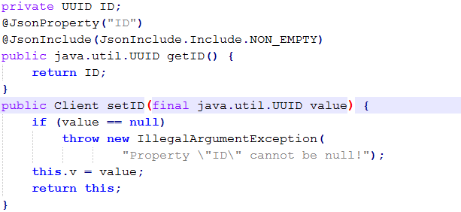
Jackson Databind
Notes:
public class Client implements java.io.Serializable{
public Client() {
this.ID = UUID.randomUUID();
this.name = "";
this.transactions = new Transaction[] {};
}
@JsonCreator
private Client(
@JsonProperty("ID") final java.util.UUID ID,
@JsonProperty("name") final String name,
@JsonProperty("transactions") final Transaction[] transactions) {
this.ID = ID == null ? new java.util.UUID(0L, 0L) : ID;
this.name = name == null ? "" : name;
this.transactions = transactions == null
? new Transaction[] {}
: transactions;
}
private UUID ID;
@JsonProperty("ID")
@JsonInclude(JsonInclude.Include.NON_EMPTY)
public java.util.UUID getUuid() {
return ID;
}
public Client setUuid(final java.util.UUID value) {
if (value == null)
throw new IllegalArgumentException(
"Property \"ID\" cannot be null!");
this.v = value;
return this;
}
private String name;
@JsonProperty("name")
@JsonInclude(JsonInclude.Include.NON_EMPTY)
public String getName() {
return name;
}
public Client setName(final String value) {
if (value == null)
throw new IllegalArgumentException(
"Property \"name\" cannot be null!");
this.name = value;
}
private Transaction[] transactions;
@JsonProperty("transactions")
@JsonInclude(JsonInclude.Include.NON_EMPTY)
public Transaction[] getTransactions() {
return transactions;
}
public Client setTransactions(final Transaction[] value) {
if (value == null)
throw new IllegalArgumentException(
"Property \"transactions\" cannot be null!");
model.Guards.checkNulls(value);
this.transactions = value;
return this;
}
}

Slide 5
Jackson streaming
Najniži sloj Jacksona (sam parser/writer)
Sve ručno
Trebao bi biti brži od afterburnera
Hotspot je čudan
Bez toolinga - maksimalna sporost developera
Notes:
Nema smisla konfigurirati Streaming, pošto je to imperativni kod (za razliku od Databinda)

Slide 6
Protocol Buffers
Stvara brz i ružan kod za transportni library
message Customer {
required string id =1;
required string name =2;
required Profile profile =3;
repeated Account accounts =4;
}
message Profile {
optional string email =1;
optional string phoneNumber =2;
}
message Account {
required string IBAN =1;
required string currency =2;
repeated Transaction transactions =3;
}
message Transaction {
required double inflow =1;
required double outflow =2;
required string description =3;
required int64 paymentOn =4;
}
Notes:
Protobuf kod nije namjenjen da se ručno extenda sa domenskom logikom već je samo transportni sloj.
Ukoliko želimo logiku u domain objektima, potrebno je ili napraviti bridging između Protobufa objekata i domenskih, ili koristiti anotacije koje su suboptimalne.
Stvara kod iz DSLa, podržava ordered sekvence i optional propertije.

Slide 7
DSL
DSL model
Extenzibilan
Stvara DTO objekte
Biramo vrstu JSON serijalizacije
Jackson databind (anotacije)
Jackson streaming
Ručna serijalizacija

Slide 8
DSL example
module Accounting { root Customer(id) { long id; String name; Profile profile; Set<Account>? accounts; } value Profile { String? email; String? phoneNumber; } value Account { String IBAN; String currency; List<Transaction> transactions;
} value Transaction { Double C; Double outflow; String description; Timestamp paymentOn; } }
Notes:
Opcionalne transakcije tako da se razlikuje.
Obojati, objasniti DSL.

Slide 9
Default values
Optional – default = null
Repeated – default = []
Primjer – nested value
long id;
String? email; Set<Account>? accounts; List<Transaction> transactions;
{"id":0}
{"email":null}
{"accounts":null}
{"transactions":[]}
Notes:
Kada imamo model, možemo raditi optimizacije u transportnom sloju.
Manjak optional vrijednosti se pretvara u null / None.
Manjak propertija koji je kolekcija se pretvara u praznu kolekciju.
Defaultnost radi rekurzivno – primjer sa nestanim defaultima u valueu.

Slide 10
Default values
root Customer(id) { long id; Profile profile; } value Profile { String? email; String? phoneNumber; }
{"id":123123,"profile":{"email":null,"phoneNumber":null}}

Slide 11
Default values
root Customer(id) { long id; Profile profile; } value Profile { String? email; String? phoneNumber; }
{"id":123123,"profile":{}}

Slide 12
Default values
root Customer(id) { long id; Profile profile; } value Profile { String? email; String? phoneNumber; }
{"id":123123}

Slide 13
Ručna serijalizacija
Znamo objekt, znamo kako optimizirati parser
Možemo pomoći HotSpotu raznim optimizacijama poput
Loop unrolling
Branch prediction
Ručni switchevi
Duff device
Notes:
Opisati zašto je isplativo raditi optimizacije (serijalizacija je lowes level data transporta I isplati se raditi I najmanje optimizacije … )

Slide 14
Prljavi trikovi
Minimalno korištenje condition checkova
Korištenje buffera (char[])
Izbjeći nepotrebnu inicijalizaciju objekata (npr Stringova)

Slide 15
Prljavi trikovi
int ind = 0; do { buffer[ind++] = (char)nextToken; nextToken = sr.read(); }
while
(ind < buffer.length
&& nextToken != ',‘
&& nextToken != '}‘
&& nextToken != ']'); tokens[0] = nextToken; return Double.parseDouble(new String(buffer, 0, ind));

Slide 16
Optimizacije - Duff device
do { /* count > 0 assumed */
*to = *from++; /* Note that the 'to' pointer is NOT incremented */
} while(--count > 0);
send(to, from, count)
register short *to, *from;
register count;
{
register n = (count + 7) / 8;
switch(count % 8) {
case 0: do { *to = *from++;
case 7: *to = *from++;
case 6: *to = *from++;
case 5: *to = *from++;
case 4: *to = *from++;
case 3: *to = *from++;
case 2: *to = *from++;
case 1: *to = *from++;
} while(--n > 0);
}
}

Slide 17
Optimizacije - jasmin

Slide 18
Hotspot je čudan
Benchovi, benchovi, benchovi
Java use caseovi su optimizirani:
“Pero”.getBytes(Charset.getEncoding(“UTF-8”))
Sporiji od
“Pero”.getBytes(“UTF-8”)
Notes:
Tesko benchat hotspot, sporost utf8
Byte array kao ulaz za deserijalizaciju
Output stream

Slide 19
Hvala!
dsl-platform.com
Kontakt:
Marko Elezović
Element d.o.o., CEO
marko@dsl-platform.com
Rikard Pavelić
Nova Generacija Softvera d.o.o., CEO
rikard@dsl-platform.com

